Slide 1
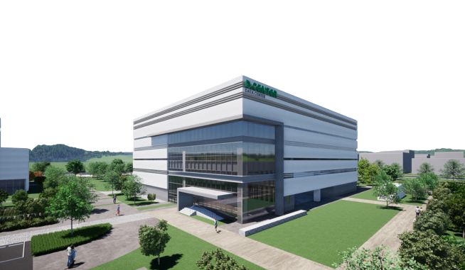
데이터 센터 개관에 따른
광주 전력 사용량 증가 예측

Slide 2
팀원소개
Introduction
조장 조가영
코드 설계 및 시각화
PPT 작성 및
프로젝트 발표
강다솜
김건우
김나영
명하영
계획서 작성
학습 및 결과 분석
데이터수집 및 분석
코드 설계 및 시각화
학습 및 결과 분석
PPT 작성 및
프로젝트 발표 준비
계획서 작성
데이터 수집 및 분석

Slide 3
목차
table of contents
1
기획 의도
2
자료 수집과 데이터 활용
3
프로그램 설계도
4
결말 / 기대효과
5
코드 / 출처

Slide 4



개발 환경

Slide 5
Part 1
기획 의도

Slide 6
Part 1
기획 의도
개관 후 3개년 전력 사용량 예측
전력 공급 관리 및
장기적 계획 수립 가능
광주 데이터센터 가동 시작
Notes:
앞의 슬라이드들 내용 정리/설정한 목표 언급

Slide 7
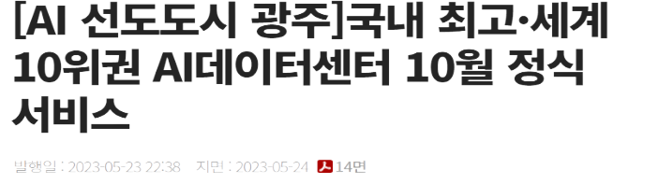
Part 1
기획 의도
광주 AI 데이터센터는 올해 말 50%, 2024년 100% 활용되며 국내 최대 규모 AI 인프라 시설

Slide 8
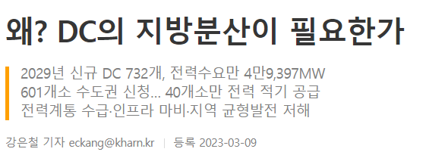
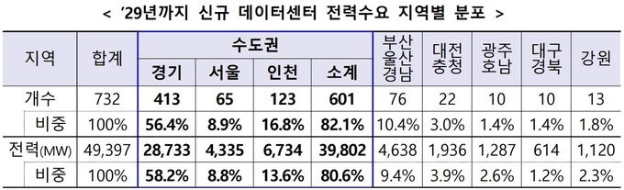
Part 1
기획 의도
데이터센터 1개당 평균 연간 전력사용량은 25GWh
Notes:
데이터 센터가 전력을 많이 사용함

Slide 9

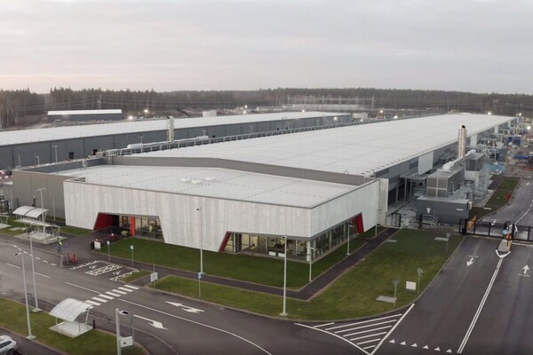
Part 1
기획 의도
데이터센터는 주로 300kW이상 일반용 전기요금(을)을 적용
출처 : https://www.electimes.com/news/articleView.html?idxno=304663
Notes:
데이터 센터는 일반용 전력을 사용
따라서 저희 조는 일반용 전력사용량에 초점을 맞추었습니다.

Slide 10
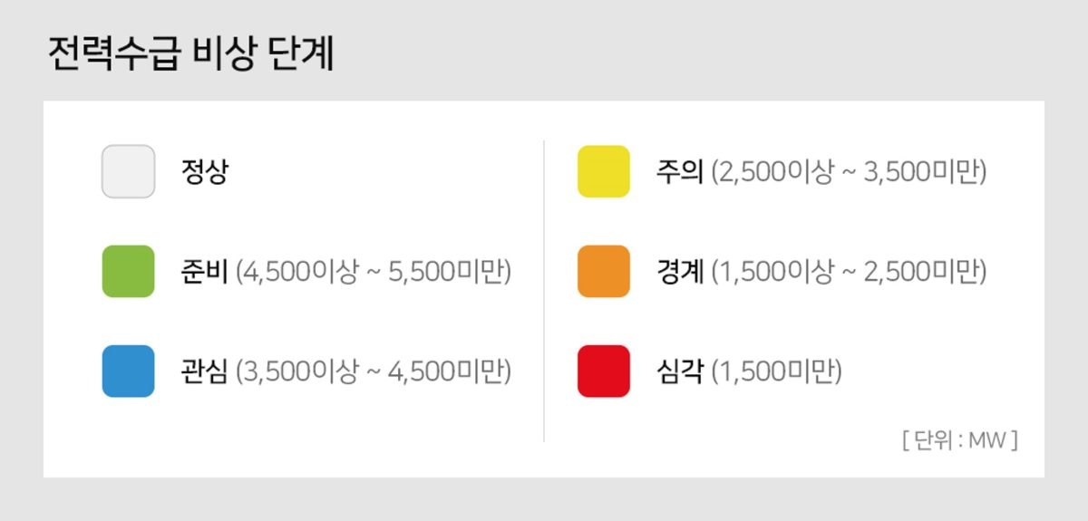
Part 1
기획 의도
심각 수준은 블랙아웃 직전을 의미
예비전력이 1만MW, 전력 예비율은 10%를 넘겨야 수급이 안정적인 것으로 평가
* 블랙아웃: 전력 공급이 수요를 따라가지 못해 일어나는 대규모 정전 상태.
* 전력예비율: 전력의 수급상태가 어느 정도인지를 나타내는 지표. 전력예비율이 높으면 그만큼 전력수요에 비해 공급이 충분해 전기 사용에 여유가 있음을 나타냄. 크게 공급/설비예비율로 나뉜다.
Notes:
이 전력을 미리 대비하지 않으면 전력예비율이 떨어짐
예비율이 떨어지면 정전 사태가 일어날 수 있음

Slide 11
Part 2
프로그램 설계도

Slide 12
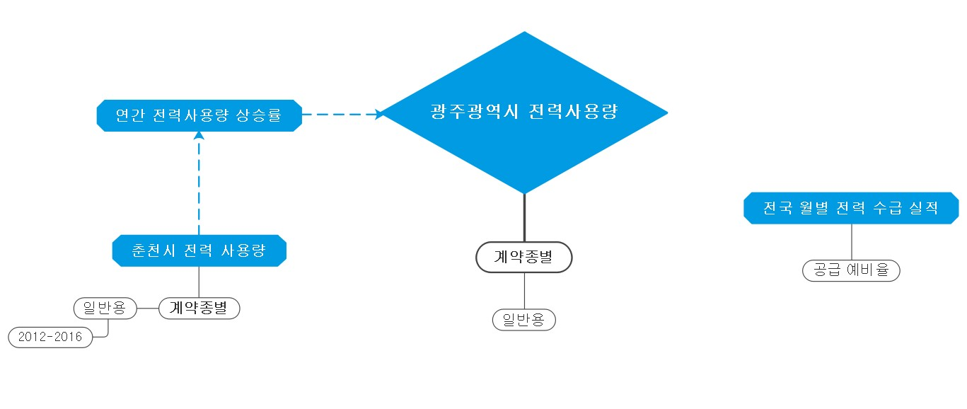
Part 2
개념모델

Slide 13
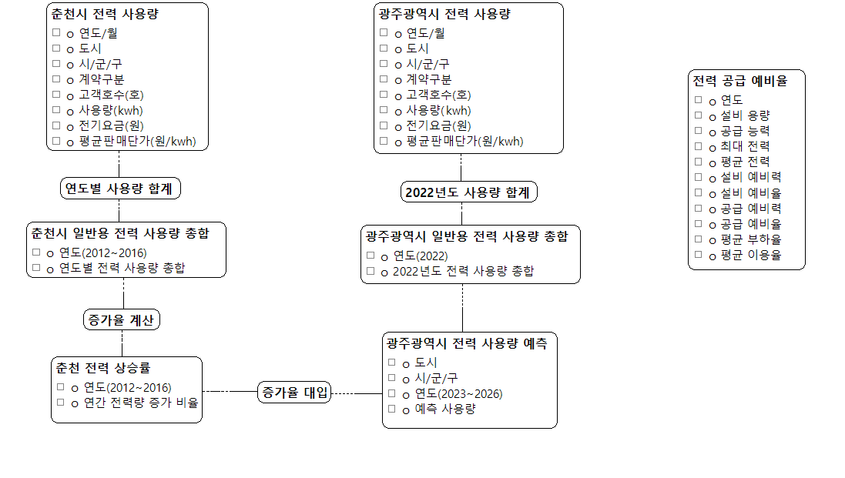
Part 2
논리 모델

Slide 14
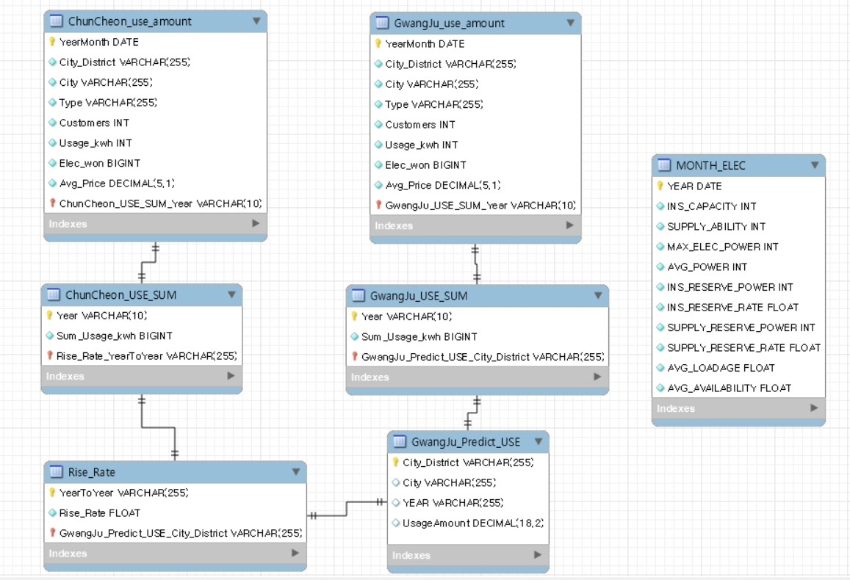
Part 2
물리 모델

Slide 15
Part 3
자료수집과 데이터 활용

Slide 16
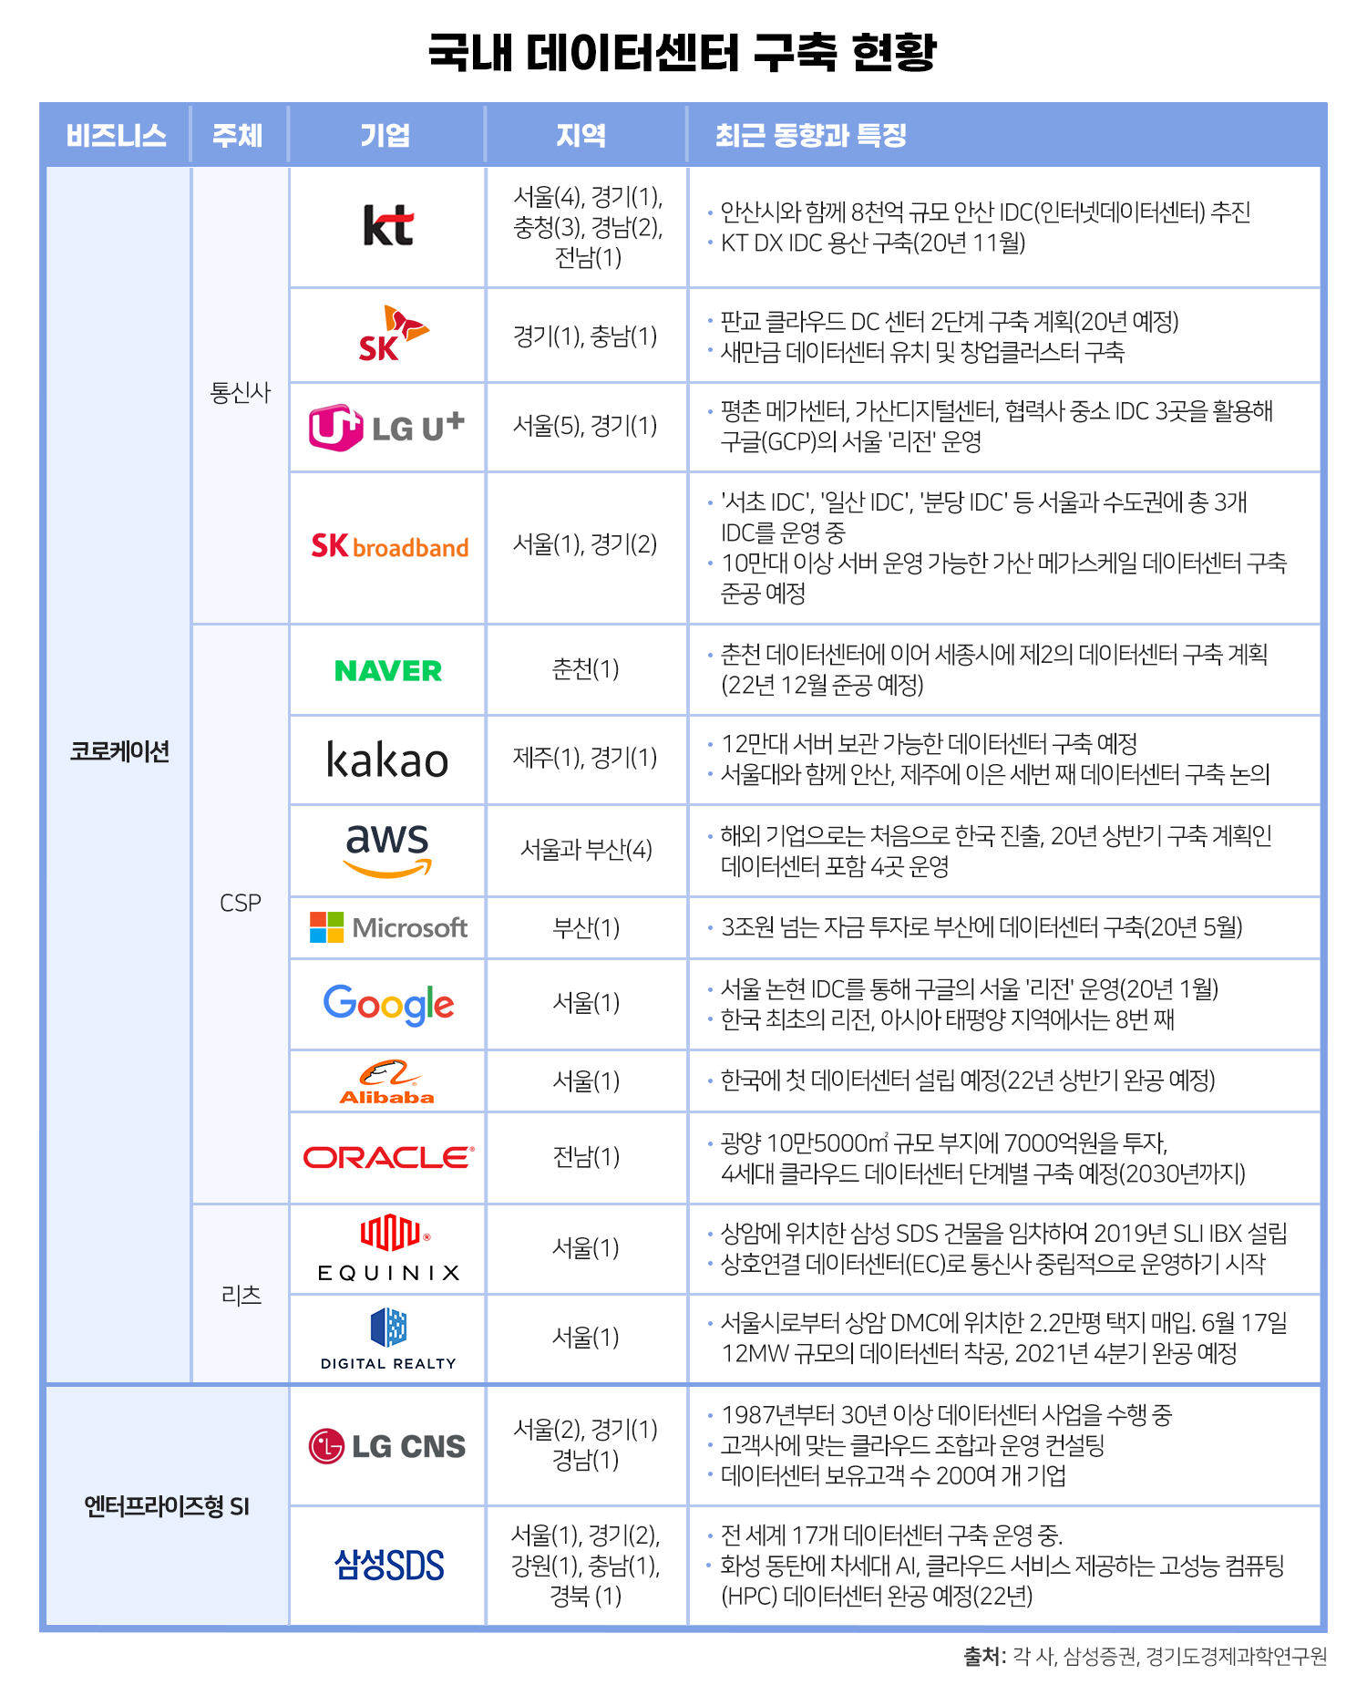
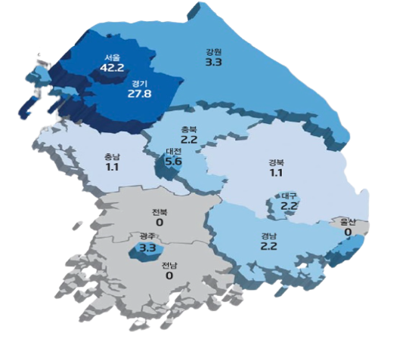
Part 3
자료 수집
국내 데이터센터 분포(단위:%)
출처 : https://newsroom.koscom.co.kr/29107?print=pdf
Notes:
춘천을 비교군으로 선택한 이유:광주와 데이터 센터의 규모가 비슷, 2013년 6월에 개관하여 사용할 데이터 충분

Slide 17
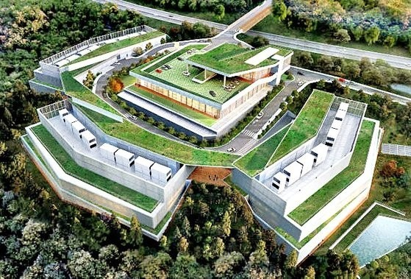
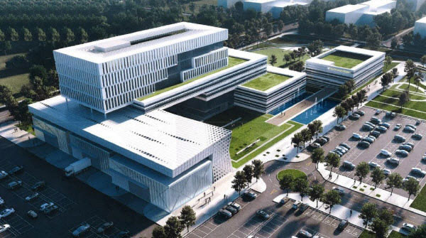
Part 3
자료 수집
춘천 각 데이터센터
네이버가 구축한 자체 데이터센터로 2013년 6월 가동을 시작하였으며, 축구장 7개 크기인 총면적 46850m2, 약 10만 유닛의 서버를 보유하며 비수도권으로는 최대규모이다.
광주 AI 데이터센터
AI 연구 개발 시 데이터를 원활하게 공유할 수 있도록 개방형 아키텍처로 구성되며, 컴퓨팅 연산능력 88.5PF, 저장 용량 107PB 수준의 대규모 컴퓨팅 자원을 클라우드 방식으로 제공합니다.
Notes:
춘천을 비교군으로 선택한 이유:광주와 데이터 센터의 규모가 비슷, 2013년 6월에 개관하여 사용할 데이터 충분

Slide 18




Part 3
자료 수집
광주/춘천 연간 전력 사용량
월간 전력 수급 실적
Notes:
광주/춘천 연간 전력 사용량 (왼)
월간 전력 수급 실적 (오)

Slide 19
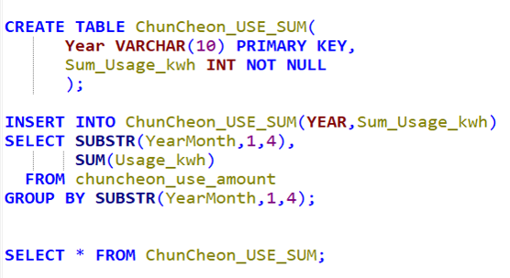
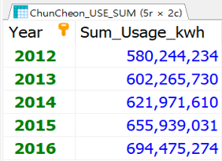
Part 3
데이터 활용
2012-2016 춘천 전력 사용량
Notes:
춘천 년도별 사용량 합

Slide 20
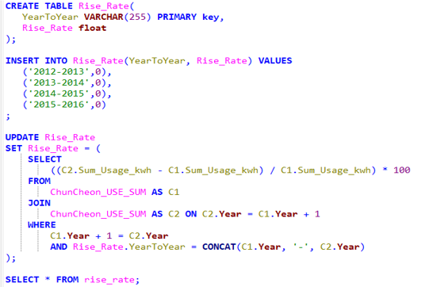
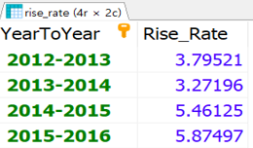
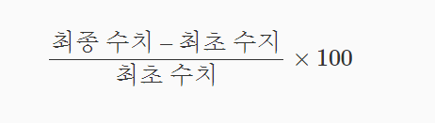
Part 3
데이터 활용
2012-2016 춘천 전력 사용량 증가율
증가율

Slide 21
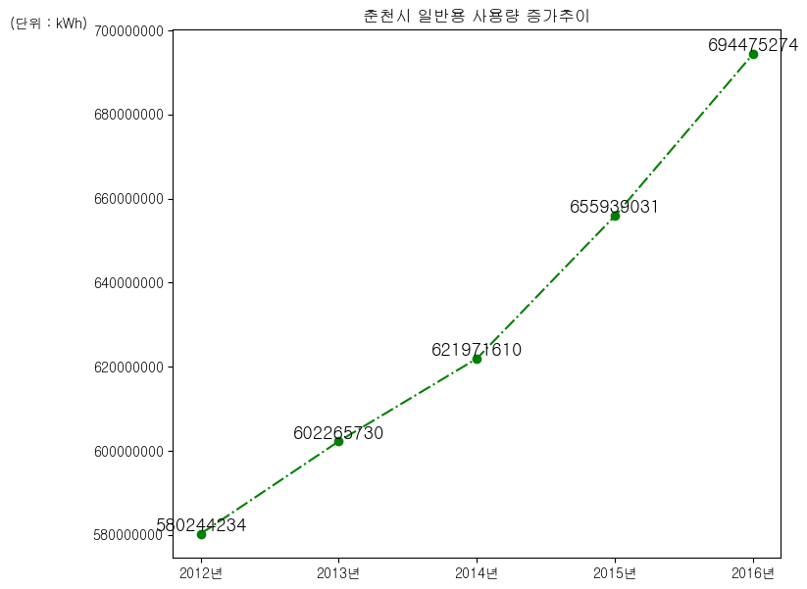
Part 3
데이터 활용
2012-2016 춘천 일반용 전력 사용량 증가추이 및 증가율
5.87497
5.46125
3.27196
3.79521

Slide 22
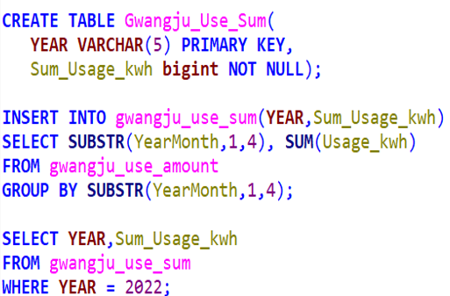

Part 3
데이터 활용
2022 광주 전력 일반용 전력 사용량
Notes:
광주 사용량 총합

Slide 23
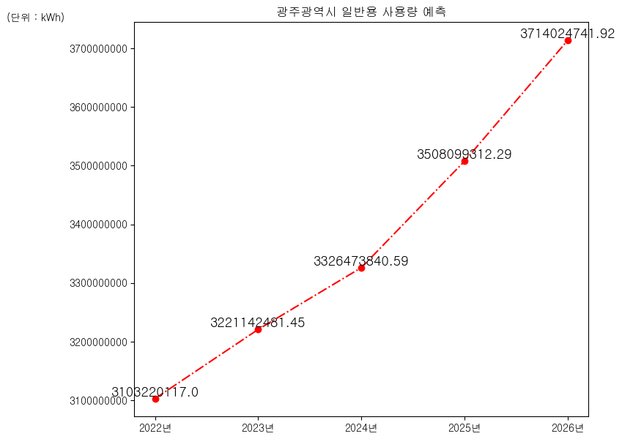
Part 3
데이터 활용
2012-2016 춘천 일반용 전력 사용량 증가추이 및 증가율
5.87497
5.46125
3.27196
3.79521

Slide 24
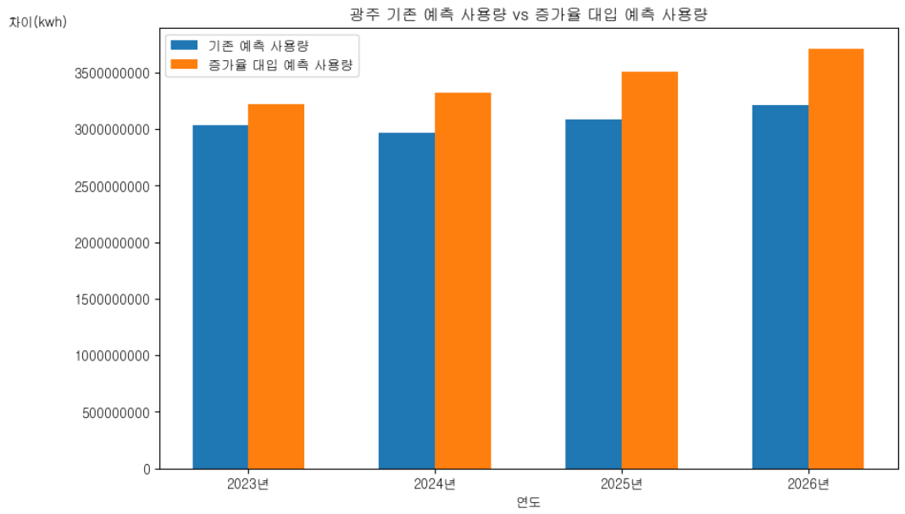
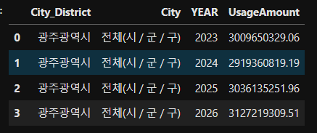
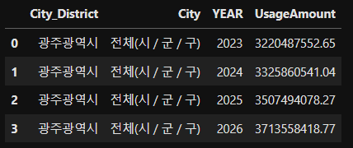
Part 3
데이터 활용
광주 기존 예측 사용량 vs 증가율 대입 예측 사용량
광주 기존 예측 사용량
광주 증가율 대입 예측 사용량

Slide 25
Part 4
결말 / 기대효과

Slide 26
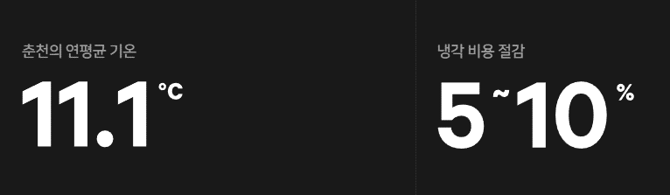
Part 4
보완점
데이터센터를 위한 자연환경, 춘천시 구봉산 자락
춘천의 연평균 기온은 섭씨 11.1도로 수도권보다 1~2도 낮습니다. 낮은 기온은 뜨거워진 서버를 냉각하는데 들어가는 전력을 크게 줄일 수 있습니다. 또한 청정지역이라 먼지로 인한 서버 오작동 위험이 적고, 35년간 지진이 발생하지 않은 지역으로 비교적 안전합니다.
코로나로 인한 전력사용량 감소
우리나라에서도 2020년 국내 총생산은 전년 대비 1.0% 감소하였으며, 총에너지 소비는 290.2백만 toe 수준으로 전년 대비 4.3% 감소

Slide 27
Part 4
결말

Slide 28
Part 4
기대효과

Slide 29
Part 5
코드 / 출처

Slide 30
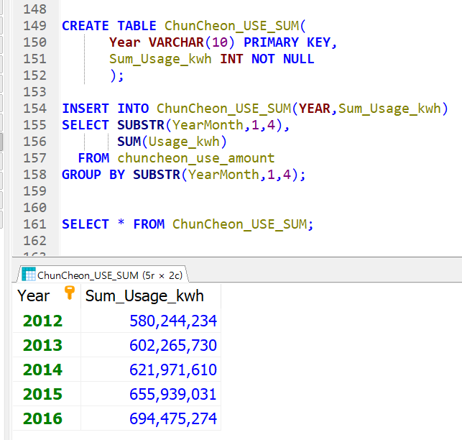
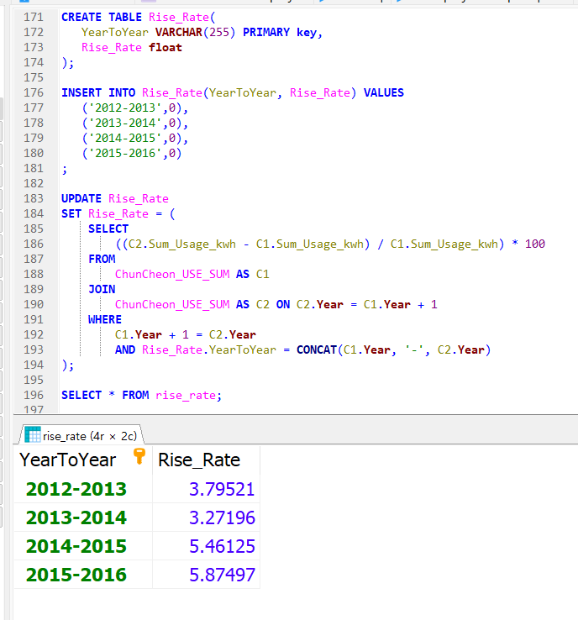
Part 5
코드

Slide 31
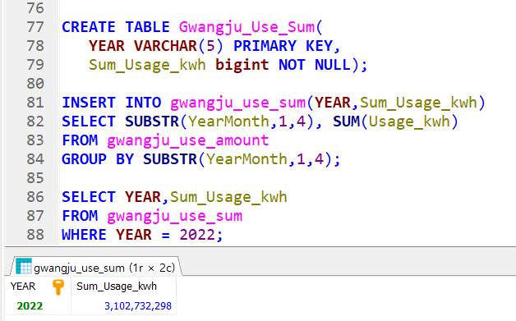
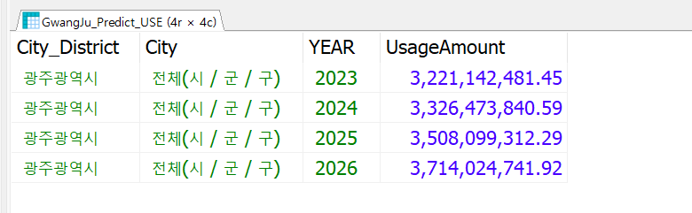
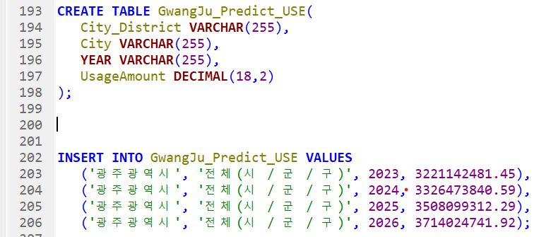
Part 5
코드

Slide 32
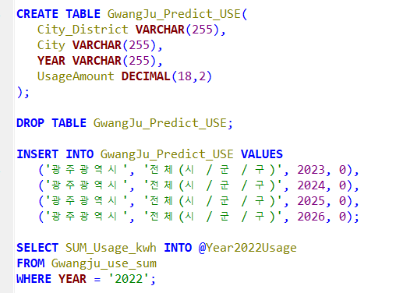
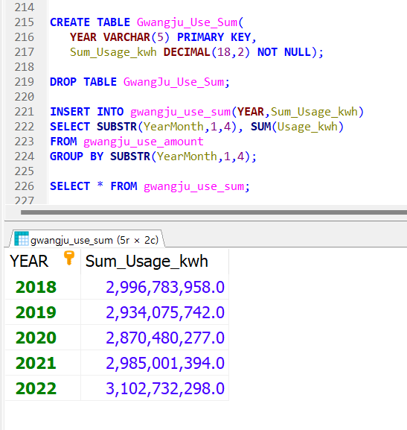
Part 5
코드

Slide 33
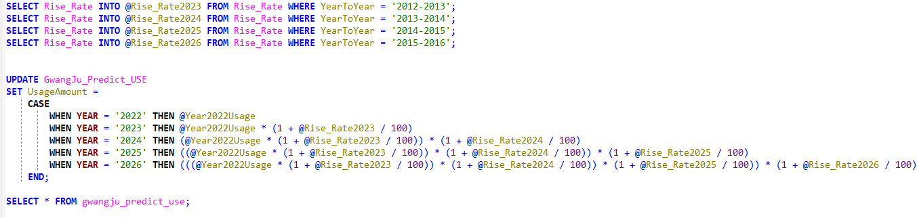
Part 5
코드

Slide 34
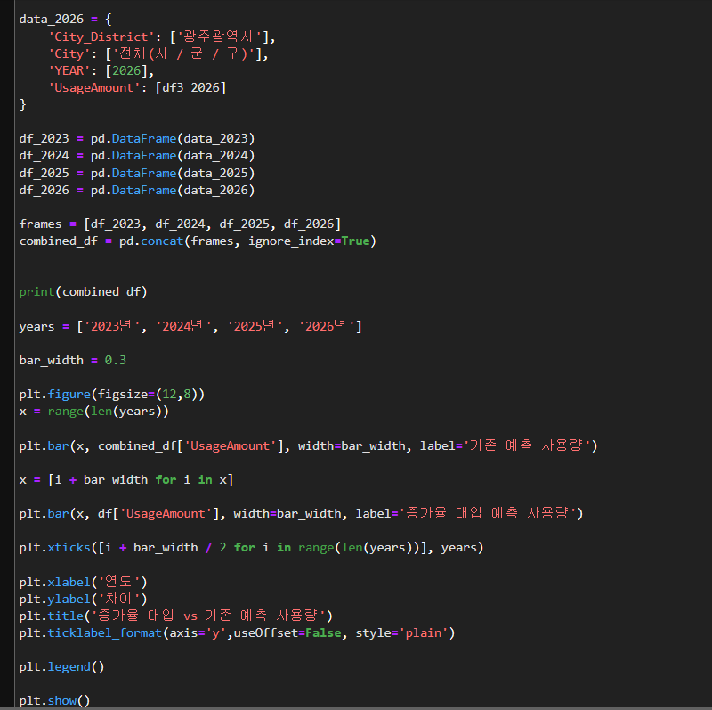
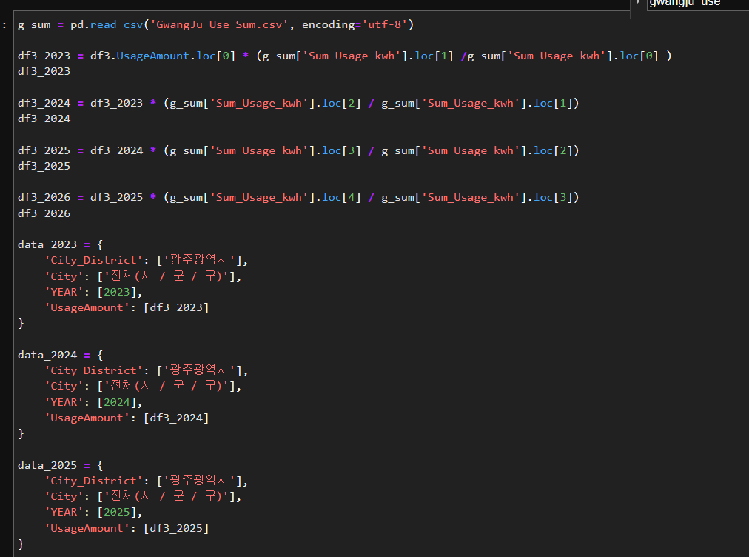
Part 5
코드

Slide 35
Part 5
출처
참고
사이트
한전 전력통계월보(530호)
한국전력 에너지마켓플레이스
전력데이터 개방 포털시스템
기상청 날씨누리
에너지경제연구원(2021.3)
https://newsroom.koscom.co.kr/29107?print=pdf
http://www.kharn.kr/news/article.html?no=21677
https://www.etnews.com/20230523000328
https://www.electimes.com/news/articleView.html?idxno=304663
https://www.weather.go.kr/w/obs-climate/climate/statistics/regional-char.do?area=5

Slide 36
감사합니다.

